Slide 1
BÀI 22:
Đột biến cấu trúc
nhiễm sắc thể

Slide 2
Phần 1.Đột biến
cấu trúc NST là gì?

Slide 3
(a)
A
B
C
D
E
F
G
H
A
B
C
D
E
F
G
(b)
A
B
C
D
E
F
G
H
A
B
C
B
C
D
E
F
G
H
(c)
A
B
C
D
E
F
G
H
A
D
C
B
E
F
G
H
STT | NST ban đầu |  | NST bị đột biến cấu trúc
 | Số đoạn | Trình tự các đoạn | Số đoạn | Điểm khác với NST ban đầu | Tên dạng đột biến
a | 8 | ABCD.FGH | 7 | Mất đoạn H | Mất đoạn
b | 8 | ABCD.FGH | 10 | Lặp lại đoạn BC | Lặp đoạn
c | 8 | ABCD.FGH | 8 | Đảo đoạn BCD thành DCB | Đảo đoạn

Slide 4
Đột biến cấu trúc nhiễm sắc thể là những
biến đổi trong cấu trúc nhiễm sắc thể.
Các dạng đột biến cấu trúc NST:
Mất đoạn: đột biến làm mất một đoạn nào đó
của NST.
Mất đoạn: đột biến làm một đoạn nào đó của
NST lặp lại một hoặc nhiều lần.
Mất đoạn: đột biến làm một đoạn nào đó của
NST đứt ra, đảo ngược 180 độ và nối lại.

Slide 5
Phần 2. Nguyên nhân phát sinh
và tính chất của đột biến
cấu trúc NST

Slide 6
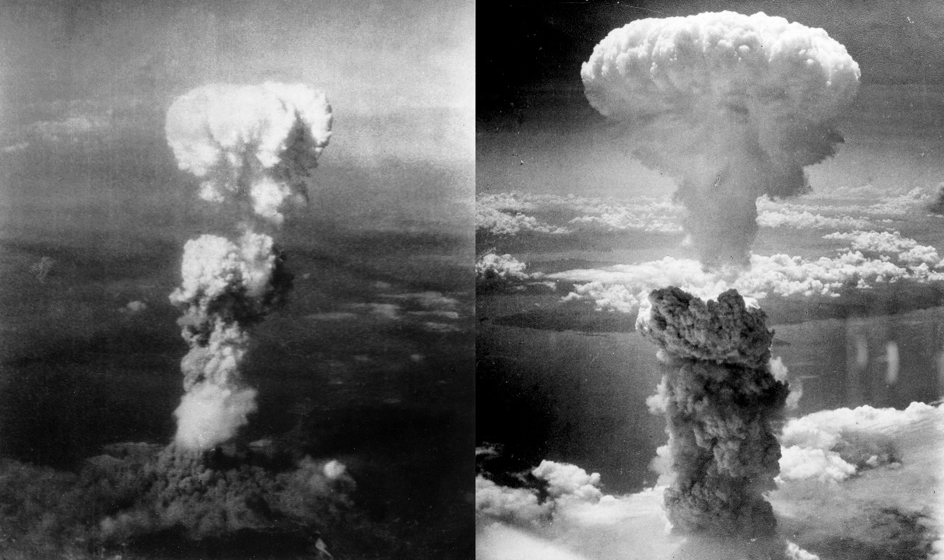
1. Nguyên nhân phát sinh
Đột biến cấu trúc NST có thể xuất hiện trong
điều kiện tự nhiên hoặc do con người.
Mỹ ném bom nguyên tử xuống hai thành phố
Hiroshima và Nagasaki ở Nhật Bản trong
chiến tranh thế giới lần 2.

Slide 7

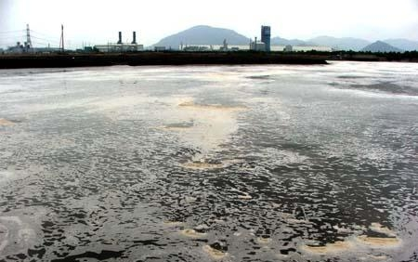
1. Nguyên nhân phát sinh
Lạm dụng
thuốc bảo vệ thực vật
Công ty Vedan gây
ô nhiễm sông Thị Vải

Slide 8
1. Nguyên nhân phát sinh
Đột biến cấu trúc NST có thể xuất hiện trong
điều kiện tự nhiên hoặc do con người.
Nguyên nhân: Do các tác nhân vật lý và hóa học
trong ngoại cảnh đã phá vỡ cấu túc NST hoặc gây
ra sự sắp xếp lại các đoạn của chúng làm thay đổi
thành phần, số lượng và trình tự các gen trên NST

Slide 9
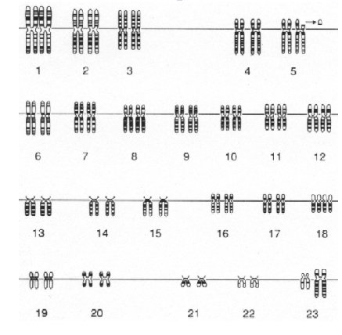
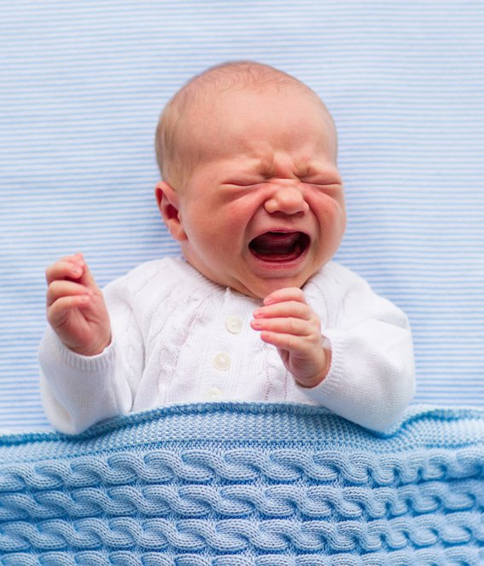
2. Tính chất của
đột biến cấu trúc NST
Hậu quả của đột biến mất đoạn NST
Hội chứng “mèo kêu” (mất đoạn NST số 5)

Slide 10
2. Tính chất của
đột biến cấu trúc NST
Biến đổi
trong
cấu trúc
NST
Biến
đổi
gen
Biến
đổi
mARN
Biến đổi
Protein
tương ứng
Biến đổi
kiểu
hình

Slide 11
2. Tính chất của
đột biến cấu trúc NST
NST
Gen
Tính
trạng
Nhân đôi,
phân li,
tổ hợp
Nhân đôi,
phân li,
tổ hợp
Di truyền

Slide 12
2. Tính chất của
đột biến cấu trúc NST
Đột biến cấu trúc NST làm biến đổi cách sắp xếp
bình thường của các gen nên thường gây hại.
Đôi khi đột biến cấu trúc NST cũng có lợi
=> Có ý nghĩa trong chọn giống và tiến hóa.

Slide 13
Trò chơi
trắc nghiệm

Slide 14
Câu 1: Đột biến
nhiễm sắc thể là gì?
A. Sự biến đổi về số lượng NST trong tế bào sinh dưỡng hay tế bào sinh dục.
B. Sự phân li không đồng đều của NST về hai cực tế bào.
C. Sự thay đổi liên quan đến một hay một vài đoạn trên NST.
D. Những biến đổi về cấu trúc hay số lượng NST.

Slide 15
Câu 2: Trong các nguyên nhân
sau đây, nguyên nhân nào dẫn đến
đột biến NST?
1. Sự phá huỷ hoặc không xuất hiện thoi vô sắc trong phân bào.
2. ADN nhân đôi sai ở một điểm nào đó trên NST.
3. Do đứt gãy, đoạn này kết hợp với một NST khác.
4. Sự trao đổi chéo xảy ra ở giảm phân I.
A. 1, 2, 3, 4.
B. 1, 3.
C. 1, 3, 4.
D. 2, 4.

Slide 16
Câu 3: Nhận định nào không đúng khi nói đến đột biến mất đoạn?
A. Xảy ra trong quá trình nguyên phân hoặc giảm phân.
B. Đoạn bị mất có thể ở đầu mút, giữa cánh hoặc mang tâm động.
C. Đoạn bị mất không chứa tâm động sẽ bị thoái hoá.
D. Do một đoạn nào đó của NST bị đứt gãy, không nối lại được.

Slide 17
Câu 4: Trong chọn giống, ứng dụng
đột biến nào để loại bỏ những
gen không mong muốn?
A. Mất một cặp
nuclêôtit
B. Lặp đoạn.
C. Mất đoạn nhỏ.
D. Thêm một cặp
nuclêôtit.

Slide 18
Câu 5: Ở người, mất đoạn
NST số 21 hoặc 22 sẽ mặc bệnh gì?
A. Ung thư máu.
B. Bệnh down.
C. Hồng cầu lưỡi liềm.
D. Hội chứng tơcnơ.

